Slide 1

Белгородский ГАУ
Управление библиотечно-информационных ресурсов
РЕВОЛЮЦИЯ
И СУДЬБА ПОЭТА
К 100-летию Великой русской
революции 1917 года
2017

Slide 2

Ровно 100 лет прошло после Октябрьской революции, события которой потрясли мир и навсегда изменили Россию. Революция открыла эпоху, которая во многих отношениях стала большим шагом вперёд по пути индустриальной и культурной модернизации общества.
Итоги революции дали возможность людям самых разных социальных слоёв получить образование, сделать карьеру, войти в элиту – интеллектуальную и властную. В советскую эпоху произошел переход к индустриальному городскому обществу

Slide 3

Вдумаемся в значение революции как социально-исторического и одновременно эстетического явления для искусства.
Представим себе возбужденный до самых своих глубин народ, выведенный из колеи будничной жизни грозным социальным катаклизмом.
Внезапно родившиеся и еще не сложившиеся заново «узы порядка и законов». Человек, высвобожденный из-под жесткой опеки обстоятельств и жизненных условий, и вставший перед категорической необходимостью выбора и действия. Великая историческая задача, цементирующая характеры, смысл и цель всему этому движению. Героическое состояние мира!

Slide 4

С какой стороны увидит это общественное состояние писатель? Что окажется ближе его мировосприятию, его творческим устремлениям? Сможет ли он охватить всю эту громадную картину, или же в его произведении получат живое отражение какие-то отдельные его штрихи, стороны, грани?
Возникла суровая необходимость понять «страшный мир» (А. Блок) в каких-то иных, неизвестных дотоле измерениях.
Влияние истории проявилось в литературе своеобразно: кто-то из писателей отрицательно отнесся к разрушительной социальной борьбе, кто-то, приветствовавший революцию вначале, очень скоро ощутил разрыв своих идеалов с реальным ходом событий. Но именно в напряженной атмосфере общественных катаклизмов с новой силой привлекли художников вечные проблемы: путей России и всего мира, судеб народа и личности, исхода столкновений культуры и стихии, смысла жизни, возможностей человека, сущности искусства…
Проникновение в эти сферы бытия, неповторимое в произведениях каждой творческой индивидуальности и стало ответом на «зовы» исторической эпохи

Slide 5

Русская литература достаточно богата революционными традициями, и сила её заключена в многообразии её истоков, неисчерпаемости опыта и величия исторических путей народа.
XX век окольцован трагедиями и пронизан ими. Поэт и художник XX века постигает трагедию жизни и судьбы человека, деятельности и культуры, и тогда его творчество отличается напряжённостью самопознания, саморефлексии. Перед ним – «распавшаяся связь времён», а он - перед задачей заново начинать строить жизнь, вечную культуру и собственную судьбу в предельных, экстремальных условиях революционного периода.
Суть творчества Блока, Ахматовой, Цветаевой, Мандельштама - в осознании трагического как «освобождения», восприятие трагедии как рождения нового, а не гибели, как начала, а не конца. Подробнее - в предлагаемом пособии
Ваняшова, М.Г. Нам остается только Имя…- Поэт – трагический герой русского искусства XX века. Блок - Ахматова – Цветаева – Мандельштам : пособ.для учит.-словесн-в, студ. фил.фак-в, уч-ся гимназий, гуманит. коллед. и лицеев / М.Г. Ваняшова. – Ярославль, 1993. – 144 с.

Slide 6
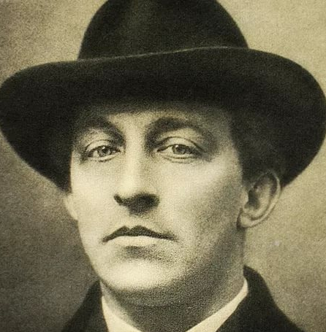
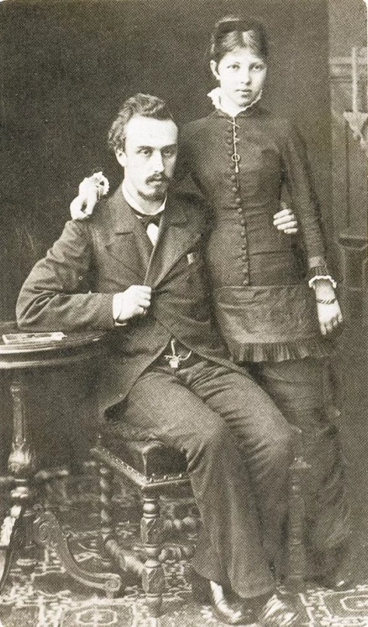
АЛЕКСАНДР АЛЕКСАНДРОВИЧ БЛОК
Родился: 16 (28 ноября) 1880г. в г.Санкт-Петербурге, Российская империя
Умер: 7 августа 1921 в г.Петрограде, РСФСР
Отец — Александр Львович Блок (1852—1909), юрист, профессор Варшавского университета, происходил из дворянского рода.
Мать — Александра Андреевна, урождённая Бекетова, (1860—1923) — дочь ректора Санкт-Петербургского университета А.Н. Бекетова

Slide 7
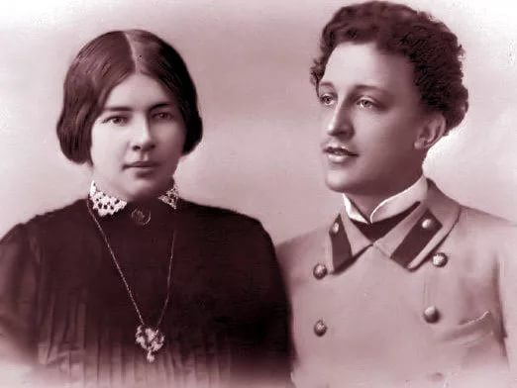
Свои первые стихи Александр Блок написал ещё в пятилетнем возрасте. Образование получил в Петербургском университете, где учился на историко – филологическом факультете.
В 16 лет Александр Блок занимался актерским мастерством.
В 1903 году Блок женится на Л. Д. Менделеевой – дочке знаменитого ученого.
В следующем году были впервые напечатаны стихи Блока, вышедшие в сборнике под названием «Стихи о прекрасной даме». Блок испытывал к жене сильные чувства, но периодически поддерживал связи с различными женщинами: актриса Наталья Николаевна Волохова, оперная певица Любовь Александровна Андреева-Дельмас. Любовь Дмитриевна тоже позволяла себе увлечения. На этой почве у Блока возник конфликт с Андреем Белым, описанный в пьесе «Балаганчик». Белый был страстно влюблён в неё, но она не ответила ему взаимностью. после Первой мировой войны отношения в семье Блоков наладились, и последние годы поэт был верным мужем

Slide 8
В 1909 году происходит два тяжёлых события в семье Блока: умирает ребёнок Любови Дмитриевны и умирает отец Блока. Чтобы прийти в себя, Блок со своей женой уезжают отдохнуть в Италию и Германию. Летом 1911 года Блок снова едет за границу, на этот раз во Францию, Бельгию и Нидерланды. Александр Александрович даёт негативную оценку французских нравов:
«Неотъемлемое качество французов (а бретонцев, кажется, по преимуществу) — невылазная грязь, прежде всего — физическая, а потом и душевная. Первую грязь лучше не описывать; говоря кратко, человек сколько-нибудь брезгливый не согласится поселиться во Франции».
Летом 1913 года Блок опять едет во Францию (по совету докторов) и снова пишет об отрицательных впечатлениях:
Биарриц наводнён мелкой французской буржуазией, так что даже глаза устали смотреть на уродливых мужчин и женщин… Да и вообще надо сказать, что мне очень надоела Франция и хочется вернуться в культурную страну — Россию, где меньше блох, почти нет француженок, есть кушанья (хлеб и говядина), питьё (чай и вода); кровати (не 15 аршин ширины), умывальники (здесь тазы, из которых никогда нельзя вылить всей воды, вся грязь остаётся на дне)…
В 1916г. Блок служит в инженерной части Всероссийского Земского Союза, в Белоруссии.
Во время революции Александр Блок работал в издательстве города Петрограда, он не эмигрировал, остался жить в этом городе, где среди нищеты и болезней, скончался в августе 1921 года

Slide 9

Революционные события, которые поэт принял восторженно как стихийное восстание, как переворот нашли отражение в стихотворениях, поэмах, статьях. В конце поэмы Александра Блока «Двенадцать» стоит поразительная дата: январь 1918 года. Революционная волна едва успела докатиться от своего эпицентра до окраин громадной, ныне уже бывшей Российской империи, весть о событиях в России только отозвалась на мировых биржах падением акций – а в голодном и замерзающем Петрограде уже рождались, ложились на бумагу неподвластные времени строки:
Черный вечер.
Белый снег.
Ветер, Ветер!
На ногах не стоит человек.
Ветер, ветер, -
На всём божьем свете!
Неторопливо, уверенно, по-хозяйски шагают по этим улицам сквозь ветер и снег 12 человек (по числу апостолов) из поднявшихся на революцию миллионов.
Двенадцать святых и грешных, не сомневающихся в своём праве раздуть «мировой пожар», выжечь в его пламени несовершенства старого мира

Slide 10

Никаких полутонов, резкий, ослепительный контраст: «Чёрный вечер. Белый снег…» И в этом революционном вихре 1917-го – отринутое без сожаления тысячелетнее прошлое и начинающееся с этого момента новорожденное неведомое будущее.
Блок будто не сочинял, а лишь подслушал и записал мощную и яростную симфонию времени: плачь и смех вьюги, обрывки доносимых ветром революционных песен, лозунги, хлопки выстрелов, клочки молитв и заклинаний, смятенное и грозное многоголосье улицы – разгул голытьбы и мерный шаг красногвардейцев.
В этот миг он сам почувствовал себя голосом голодного и вздыбившегося революционного Петрограда и оттого записал в дневнике: «…сегодня я - гений».
В представленном здесь сборнике среди блестящих произведений поэта вы найдёте поэму «Двенадцать», читая которую будто проникаешься настроением 1917 года
Блок, А. Стихотворения и поэмы / А. Блок, сост. и примеч. Вл. Орлова . – М. : Художественная литература, 1983. – 206 с. : ил.

Slide 11

Всмотревшись в грозный и требовательный лик русского народа, Блок сумел за несколько лет предречь русскую революцию, а в октябре 17-го года – одним из первых встать на её сторону.
Принятие Октябрьской революции Блоком было не только шагом личного мужества, но имело и гораздо более широкий общественный смысл: вникнуть в глубинные процессы нарождающегося нового, воззвать ко всем, способным слышать голос грядущего – великую музыку Революции – такие задачи ставил перед собой Блок в первые послеоктябрьские дни. В творчестве этого периода главенствует публицистика, обстоятельства требуют прямого обращения к читателям и слушателям. В произведениях разных жанров чувствуется размах мысли, биение лирической стихии, слышится голос самой бурлящей эпохи
Блок, А.А. Искусство и революция / А.А. Блок; сост. и примеч. Л. Асанова. – М. : Современник, 1979. – 384 с. с портр.

Slide 12

«У России, у нашего народа родился такой ребенок. Самый на неё похожий сын, такой же мучительный, как она…», - пишет в воспоминаниях о нём Е.Ю. Кузьмина–Караваева. В 1917-1921 годы тысячи людей пересмотрели и прослушали Блока с высоты эстрады.
После «Двенадцати» и «Скифов» Блок почти перестанет писать стихи. Человек, звавший к вере, заклинавший всех «Слушайте музыку революции!», раньше многих других эту веру утратил, а с нею и ритм души, - отмечают современники поэта в предлагаемом сборнике. Тяготы и голод, обиды и тоскливая рассеянность послевоенных и революционных лет не обошли стороной Блока. Душевные силы постепенно изменяли поэту, а вслед за ними подломилось и всегда отменное физическое здоровье. В апреле 1921 года на вечере Блока в Большом драматическом театре зрители не услышали привычной страсти в голосе, внятном и ровном, как всегда, но без животворящей силы. В августе того же года поэта не стало
Блок, А.А. Стихотворения. Поэмы. Воспоминания современ- ников / А.А. Блок; вступ.ст., сост. И прим. Т.Н, Бедняковой; ил. В.Б. Иовика. – М. : Правда, 1989. – 592 с. : ил.

Slide 13

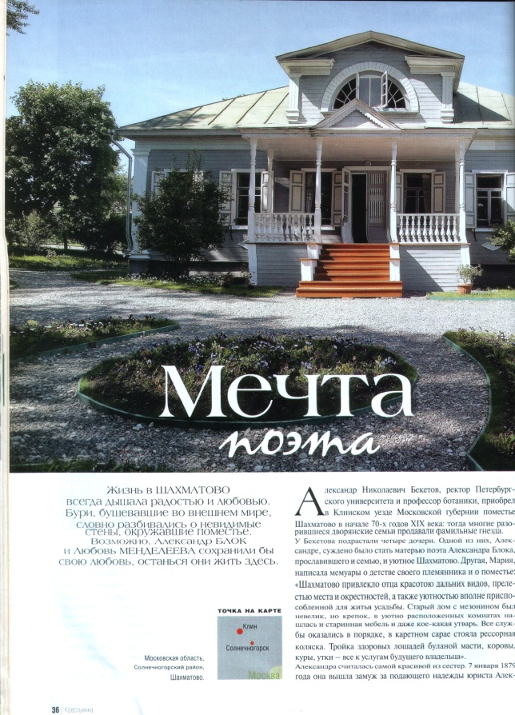
О личной жизни Александра Блока, о счастливом детстве и его родных, о влюбленности и семейной жизни с дочерью известного всему миру ученного-химика - Любой Менделеевой, его Прекрасной Дамой, главной темой всей его поэзии статья «Мечта поэта» в апрельском номере журнала «Крестьянка» за 2010 год. В статье – много фотографий из личных архивов семьи Блока, а также современные фотографии дома-музея поэта в Шахматово, что находится в Солнечногорском районе Московской области, неподалеку от г. Клин
Прокофьева, Е. Мечта поэта / Е. Прокофьева // Крестьянка. – 2010. - № 4. – С. 36-39

Slide 14

Творчество Блока вдохновенно и преданно служило Родине и Революции, хотя сам Александр Блок не принадлежал к кагорте борцов-революционеров, людей, взявших на себя главное бремя борьбы за перестройку старого мира, страстно ненавидимого поэтом. Но поэзия чистой души, возвышенных чувств, глубокой искренности, бескорыстного служения искусству привела его к нам. Его имя мы давно воспринимаем в ряду самых дорогих и любимых имен отечественной поэзии, его поэзия стала сегодня достоянием народа.
Задача предлагаемого вниманию читателей сборника – подчеркнуть современное, непреходящее значение поэзии Блока. Авторы коллективной работы – известные поэты советской и постсоветской эпохи, ученые – литературоведы, критики
А. Блок и современность / сост. Ст. Лесневский. – М. : Современник, 1981. – 365 с. : ил, портр.

Slide 15

Когда под забором в крапиве
Несчастные кости сгниют,
Какой-нибудь поздний историк
Напишет внушительный труд…
Вот только замучит, проклятый,
Ни в чем не повинных ребят
Годами рожденья и смерти
И ворохом скверных цитат...
Печальная доля - так сложно,
Так трудно и празднично жить,
И стать достояньем доцента,
И критиков новых плодить...
Зарыться бы в свежем бурьяне,
Забыться бы сном навсегда!
Молчите, проклятые книги!
Я вас не писал никогда!
У каждого, кто любит поэзию, - своя встреча с Блоком. К нему летят чувства людей неуспокоившихся, несытых. Он нужен юноше, не знающему как выразить себя, и старику, печально оглядывающемуся на промелькнувшую жизнь. И каждому человеку, кому дорога красота слова.
О Блоке написаны статьи и книги, сняты исторические передачи. А статья из этой книги - сценарий телевизионной передачи про Блока, подробно раскрывающей жизненный путь поэта. Передачи, совсем не скучной, без вороха дат и цитат
Лакшин, В. Монолог об Александре Блоке // Лакшин, В. Судьбы: от Пушкина до Блока. Телевизионные опыты / В. Лакшин. – М : Искусство, 1990. – С. 305 - 331

Slide 16
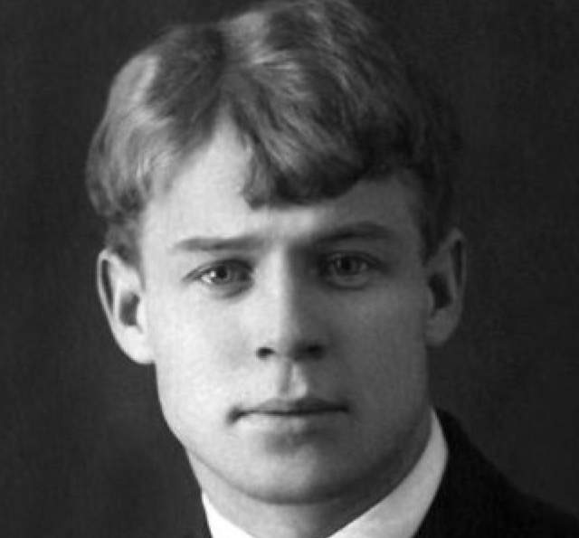
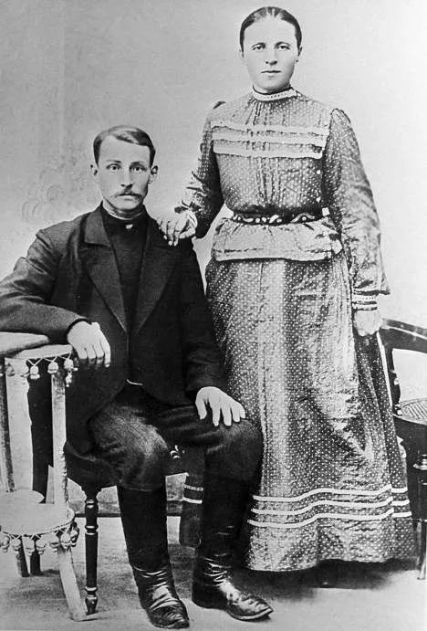
СЕРГЕЙ АЛЕКСАНДРОВИЧ ЕСЕНИН
Родился: 21 сентября (3 октября) 1895г. в с. Константиново, Кузьминская волость, Рязанский уезд, Рязанская губерния Российская империя
Умер: 28 декабря 1925 в г.Ленинград, РСФСР
Сергей Есенин родился в крестьянской семье.
Отец — Александр Никитич Есенин (1873—1931).
Мать — Татьяна Фёдоровна Титова (1875—1955).
Сёстры — Екатерина (1905—1977), Александра (1911—1981)

Slide 17
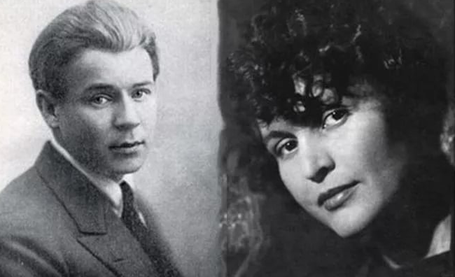
В 1904 году Есенин пошёл в Константиновское земское училище, по окончании которого в 1909 г. начал учёбу в церковно-приходской второклассной учительской школе. Окончив школу, осенью 1912 г. Есенин уехал в Москву, работал в мясной лавке, а потом — в типографии И. Сытина.
В 1913 году поступил вольнослушателем на историко-философское отделение в Московский городской народный университет им. А.Л. Шанявского. Работал в типографии.
В 1917 году познакомился и 30 июля того же года обвенчался с российской актрисой Зинаидой Райх. От этого брака родились дочь Татьяна (1918—1992), журналистка и писательниц, и сын Константин (1920—1986) — инженер-строитель, футбольный статистик и журналист.
В конце 1919 (или в начале 1920) года Есенин покинул семью, 19 февраля 1921 года поэт подал заявление о разводе. Впоследствии Есенин неоднократно навещал своих детей, усыновлённых Мейерхольдом
С. Есенин и З. Райх

Slide 18
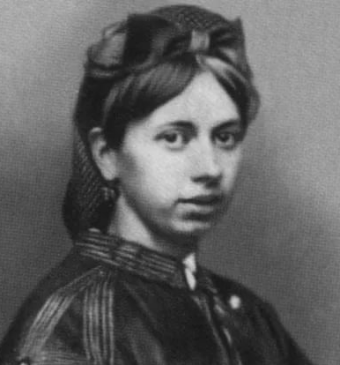

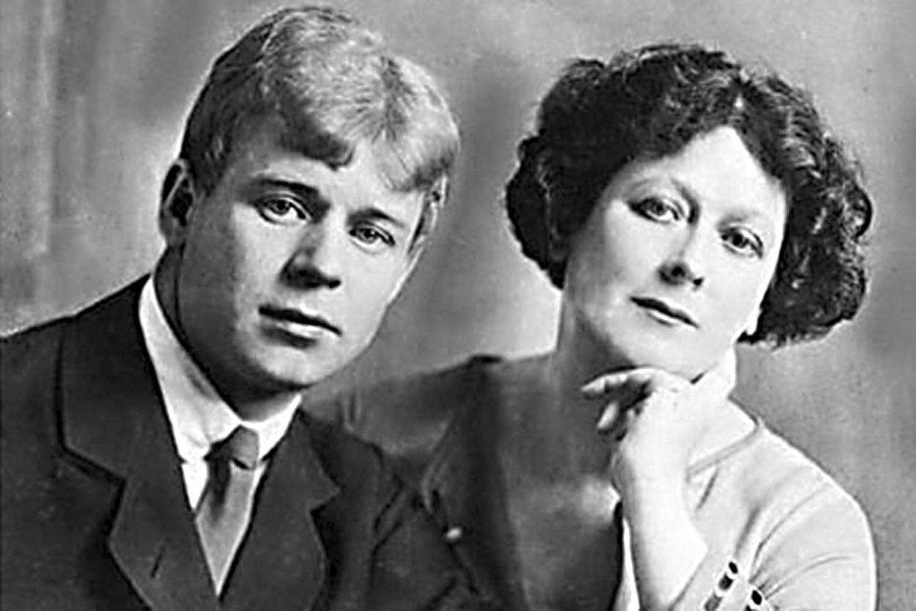
В 1920 году Есенин живёт дома у своего литературного секретаря Галины Бениславской. Потом она покончит с жизнью на могиле Есенина. Их периодические личные отношения продолжались вплоть до женитьбы осенью 1925 года на Софье Андреевне Толстой – внучке Л.Н. Толстого.
С.А. Толстая
Г. Бениславская
Этот третий брак не принёс счастья обоим и вскоре распался, как распался и второй. Осенью 1921 года Есенин познакомился с танцовщицей Айседорой Дункан, на которой он женился 2 мая 1922 года. При этом Есенин не говорил по-английски, а Дункан едва изъяснялась по-русски. Сразу после свадьбы Есенин сопровождает Дункан в турах по Европе и США. Там он понимает, что этому браку тоже не суждено быть долгим, и в августе 1923 года Есенин вернулся в Москву
С. Есенин и А. Дункан

Slide 19

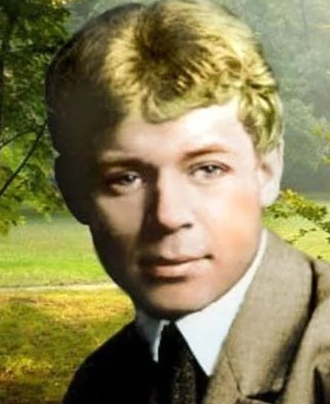
Ситцевым праведником входит Сергей Есенин в Русскую литературу. Ни хулиганству, ни дебошам не поверили, а поверили голубым глазам, льняным волосам и нежной заветренности голоса. «Последний поэт деревни». Всегда среди берёз. Свой, мужицкий. «Русь» - в каждом стихе. А он о себе думает так: «не из рядового крестьянства, а из верхнего, умудрённого книжного слоя», «Дед вовсе не крестьянин… у него два парохода по Волге ходили» (прежде Есенин о пароходах осмотрительно помалкивал).
Смолоду из деревни рвётся в Москву, которая поэта не замечает. Он едет в Петроград. Поборов страх, в марте 1915 предстаёт перед Блоком, получает от него пару советов и рекомендательных писем в литературные круги. Своего «холодного пота» Блоку не простил, обозвав его позже «по недоразумению русским», «бесформенным» и пр. А рекомендательные письма использовал, и с лёгкой руки Блока и З. Гиппиус стремительно вошёл в моду. Каким казался Есенин и каким он был читайте в представленной здесь книге
Аннинский, Л.А. Сергей Есенин: «Я знаю, ты умереть готова. Но смерть твоя будет жива» // Аннинский, Л.А. Серебро и чернь: русское, советское, славянское, всемирное в поэзии Серебряного века / Л.А. Аннинский. – М. : «Книжный сад», 1997. – 224 с.

Slide 20

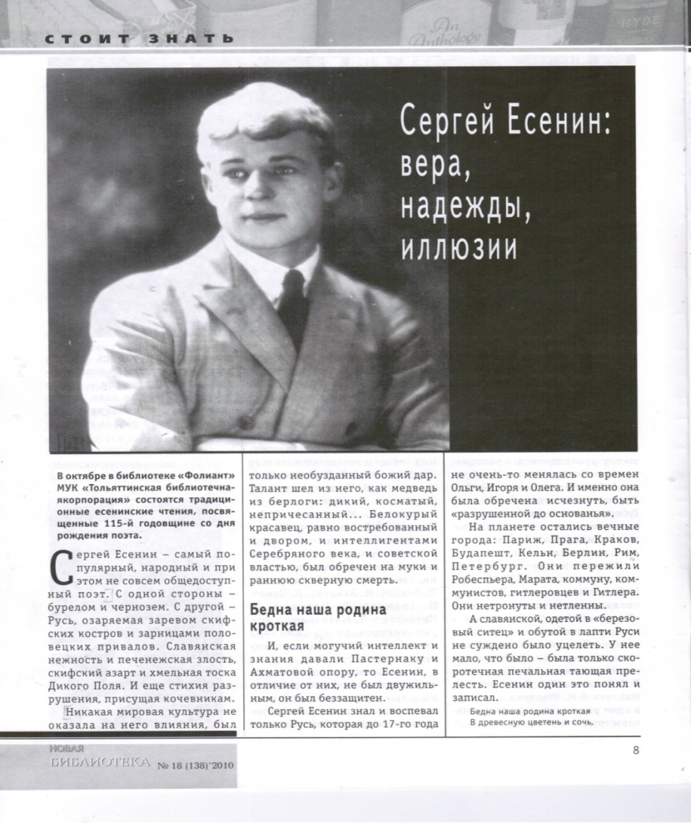
У Есенина была уникальная черта – легко входить в роль, подставленную литературой. Вот светские львицы, графини, княгини отбивают друг у друга нового кумира, а он кокетничает своей народностью. Вот он покорил А. Ахматову и Н. Гумилёва, в этом же 1915 г. знакомится с М. Цветаевой, Репиным, Сологубом, Ремизовым, его представляют лицам, близким ко двору. Вот он уже ездит санитарным поездом к линии фронта (так надо, это хороший тон, царица и царевны работают сиделками, в госпитале, а за ними и вся знать), он читает стихи в салонах и госпиталях, и даже в присутствии княжон и императрицы, которая жалует ему золотые часы (а он не вспомнит о ней и девочках, когда их зверски расстреляют). У Есенина появились деньги, он не стесняется черпать из фондов меценатов и двора. Плюс гонорары. Живёт на полную катушку. В представленной статье вы найдете массу удивительных подробностей о жизни поэта
Сергей Есенин: вера, надежды, иллюзии // Новая библиотека. – 2010. - №18. – С. 8-15

Slide 21

Наступает февраль, и Серёжину голову кружит революция. Ураган! Исступление! Восторг! Есенин в упоении выступает на митингах, сходится с левыми эсерами, его всюду ждут, ему аплодируют. Октября он почти не заметил, продолжает резвится, правда писать начинает самонадеянную чепуху, производя себя в пророки - «Так говорит по Библии / Пророк Есенин Сергей» и пр. Но массы ждут именно этого, а Есенин получает пайки и гонорары.
В Париже, куда он уехал с Дункан, до него доходит куда несется «птица-тройка», куда её несет. Вернувшись в Россию, он рвёт с Айседорой, пьёт, скандалит, кричит, пытается предсказать, остановить, но слов нет, есть только чутьё. Он еще успеет жениться на Софье – внучке Толстого, успеет написать гениальную «Анну Снегину» - о времени и о себе. А потом «сорвалось в обрыв незащищенное человеческое дитя», - напишет в статье памяти Есенина Л. Троцкий. Воспоминания современников о поэте, поэтические и прозаические произведения Есенина вошли в представленный сборник
Есенин, С. Синь, упавшая в реку / С. Есенин; сост. С.П. Кошечкина; ил. И.Н. Новодережкина. – М.: Правда, 1985. – 732 с. : ил.

Slide 22

«Братья писатели, в вашей судьбе / Что-то лежит роковое», - эти некрасовские строки приобрели подчеркнутую убедительность. Маяковский писал: «Слово – полководец человечьей силы». Эта страшная армия привела к самоубийству и к гибели наиболее блестящих своих «полководцев». Страшна смерть у Есенина, в квадрате смерть: повесился, вскрыв вены. От отчаяния, от беспутства - от беспутья. Пути русской поэзии оказались в те годы отрезанными и вскоре были заколочены наглухо. Если в эмиграции продолжали творить свободные поэты, то в пределах Советского союза всё больше и больше нарождались и заполняли печатные страницы чиновные Демьяны Бедные.
«Есенин не был революционером, - пишет в той же статье Л. Троцкий, - Автор «Пугачева» и «Баллады о двадцати шести» был интимнейшим лириком. Эпоха же наша – не лирическая. В этом главная причина того, почему самовольно и так рано ушел от нас и от своей эпохи Сергей Есенин».
Больше подробностей о жизни и творчестве - в книге воспоминаний близко знакомого с поэтом Юрия Анненкова
Анненков, Ю. Сергей Есенин // Анненков , Ю. Дневник моих встреч. Цикл трагедий. В 2-х томах. Т.1. / Ю. Анненков. – Л. : Искусство, 1991. – С. 144 – 166

Slide 23
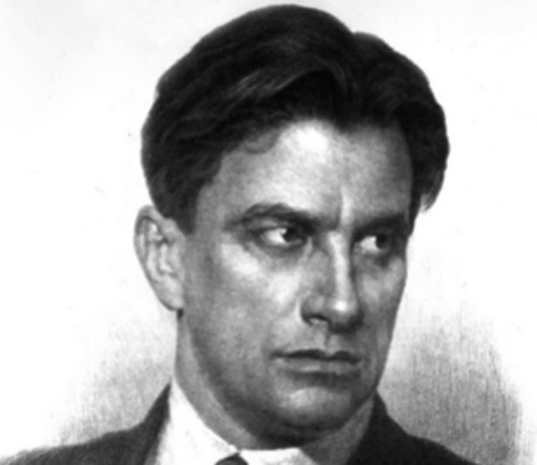
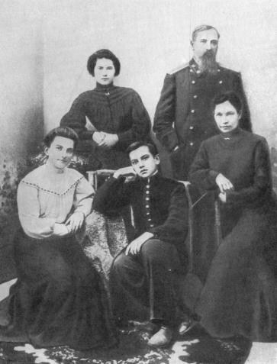
ВЛАДИМИР ВЛАДИМИРОВИЧ МАЯКОВСКИЙ
Родился: 7 (19) июля 1893г. в Багдати, Кутаисская губерния, Грузия
Умер: 14 апреля 1930 в Москве, РСФСР
Отец - Владимир Константинович Маяковский (1857—1906), служил лесничим.
Мать - Александра Алексеевна Павленко (1867—1954), из рода кубанских казаков.
У будущего поэта было две сестры: Людмила (1884—1972) и Ольга (1890—1949), и два брата: Константин (умер в трёхлетнем возрасте от скарлатины) и Александр (умер в младенчестве)

Slide 24
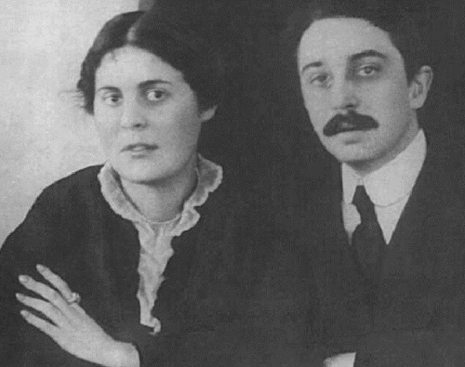
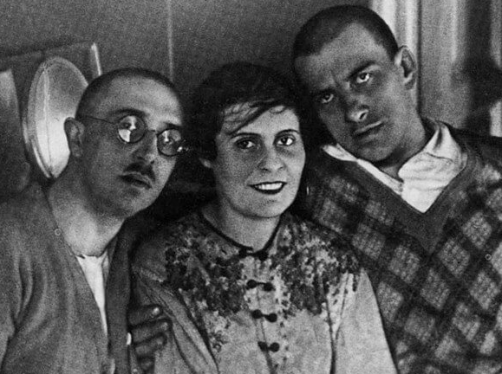
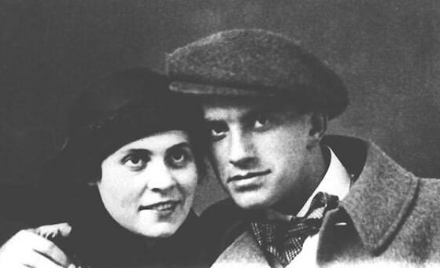
Маяковского и Лилю Брик познакомила её сестра Эльза в июле 1915 года, она, имея на него свои виды, привела недавно прибывшего из Финляндии Маяковского в петроградскую квартиру Бриков на ул. Жуковского, 7. Маяковский прочитал у них дома ещё не опубликованную поэму «Облако в штанах» и после восторженного восприятия посвятил её хозяйке — «Тебе, Лиля». Этот день поэт позднее назвал «радостнейшей датой». Вскоре между Маяковским и Лилей Брик при очевидном попустительстве Осипа, мужа музы поэта, вспыхнул бурный роман. Отныне все свои произведения Маяковский (кроме поэмы «Владимир Ильич Ленин») стал посвящать ей, даже созданные до их знакомства. С лета 1918 Маяковский и Брики жили совместно, втроём, что вполне укладывалось в популярную после революции брачно-любовную концепцию, известную как «Теория стакана воды»

Slide 25
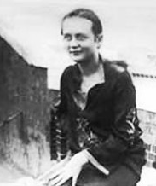
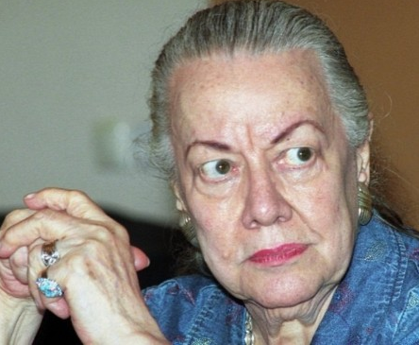
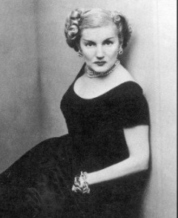
И во время длительных отношений с Лилей Брик, у Маяковского были романы и увлечения. В 1926 году от русской эмигрантки Элли Джонс (Елизаветы Зиберт) в Нью-Йорке родилась его дочь Хелен-Патрисия, которую он увидит единственный раз в 1928 году в Ницце.
Хелен Патрисия
Томпсон
Элли Джонс
С другими возлюбленными (Софья Шамардина, Наталья Брюханенко) Лиля Брик до конца своих дней сохранит дружеские отношения.
В Париже Маяковский влюбляется в русскую эмигрантку Татьяну Яковлеву, и посвящает ей два стихотворения: «Письмо из Парижа о сущности любви» и «Письмо Татьяне Яковлевой» (опубликовано через 26 лет). Маяковский безуспешно пытается уговорить Татьяну вернуться в Россию. В конце 1929 года поэт должен был приехать за ней, но ему отказали в визе. По некоторым данным отказу поспособствовала Брик
Татьяна Яковлева

Slide 26
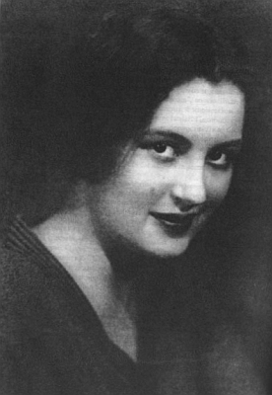
Последним романом Маяковского стала молодая и красивая актриса МХАТа Вероника Полонская. В пору их первой встречи ей было 21, ему — 36. Полонская была замужем за актёром Михаилом Яншиным, но не уходила от мужа, понимая, что роман с Маяковским, характер которого Вероника оценивала как сложный, неровный, с перепадами настроений, в любой момент может прерваться.
Так и случилось: спустя год в их отношениях, как и в своей жизни, поэт выстрелом в сердце поставил точку.
В. Полонская
Маяковский не состоял ни в одном зарегистрированном браке. Известно о двух его детях:
Сын Глеб-Никита Антонович Лавинский (1921—1986),
Дочь Хелена-Патрисия Томпсон (Елена Владимировна Маяковская) (1926—2016)

Slide 27
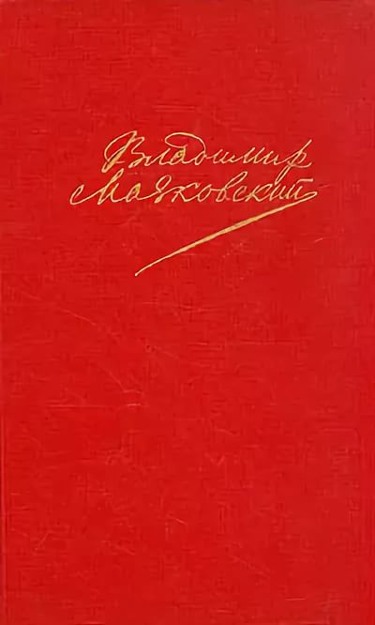
В мировой поэзии XX века В.В. Маяковскому принадлежит особенная, можно сказать, исключительная роль. Маяковский первым из поэтов своего века отдал свой могучий талант Революции. В 1918 году создает «Мистерию-Буфф», в 1919-1920 – поэму «150 000 000». А ещё – «Ода революции», «Левый марш», «Потрясающие факты» (эти и другие произведения представлены в данном двухтомнике).
Поэт глубоко убеждён, что революция и поэзия нужны друг другу и верит в действенность слова. В его искреннем желании непосредственно участвовать в революционном обновлении жизни и искусства во имя счастья миллионов – источник новаторства Маяковского. Первые образцы социалистического искусства захватывали своей искренностью, глубочайшей верой в прекрасное будущее, открывшееся перед человечеством
Маяковский, В. В.
Сочинения в 2-х т. Т.1. Я сам стихотворения. Мое открытие Америки / В. В. Маяковский. - М. : Правда, 1987. - 768 с.

Slide 28

В.В. Маяковский с первых шагов в литературе жадно, настойчиво, непрерывно искал контакт своего стиха с сердцем человека улицы, большого массового читателя своего времени. До революции это удавалось с трудом. Противостояние между ним и слушателем доходило до выкриков из толпы: «Маяковский, когда Вы застрелитесь?», он отвечал, окончив выступление: «А теперь желающие получить в морду могут становиться в очередь».
Октябрьскую революцию поэт принял восторженно. Если старому миру он крикнул четырежды «долой!» (поэма «Облако в штанах», 1915), то революции он воскликнул: «Четырежды славься, благословенная!». С Октября 1917 года начинается новый этап в его творчестве, резко меняется тональность его стихов. Вместо трагического мироощущения футуристического периода теперь доминирующим пафосом его поэзии становится оптимизм и героика. Он становится официальным поэтом революции.
О судьбе и творчестве читайте в предлагаемом учебном пособии
Русская литература XIX-XX веков: В 2 т. Т.2. : Русская литература XX века. Литературоведческий словарь. Учеб. пособ. для поступ. В МГУ им. М.В. Ломоносова / сост. И науч.ред. Б.С. Бугров, М.М. Голубков. – М. : Аспект Пресс, 2000. – С. 105-120

Slide 29

Мой стих / трудом /громаду лет прорвёт /и явится /
весомо, / грубо, / зримо, / как в наши дни / вошёл водопровод /
сработанный / ещё рабами Рима.
Сегодня, в период осмысления и переосмысления истории России и её культуры, в период становления гражданского общества, интерес к творчеству и жизни Маяковского вполне естественен.
Предлагаемая книга знакомит читателей с памятными местами Санкт-Петербурга, где жил, работал, бывал, встречался с друзьями В.В. Маяковский, рассказывает о роли города в жизни и творчестве поэта. На основе изучения опубликованных работ, архивных источников, многочисленных воспоминаний родных и друзей поэта, его современников авторы данной книги установили новые адреса и даты, выявили новые и уточнили уже известные факты и события, связанные с жизнью Маяковского в Петербурге-Петрограде-Ленинграде. Книга является биографическо-краеведческим путеводителем
Вейс, З.А., Гречнев, В.Я. С Маяковским по Санкт-Петербургу / З.А. Вейс, В.Я. Гречнев; худ. Л.А. Яценко. – СПб, 1993. – 229 с. : ил.

Slide 30
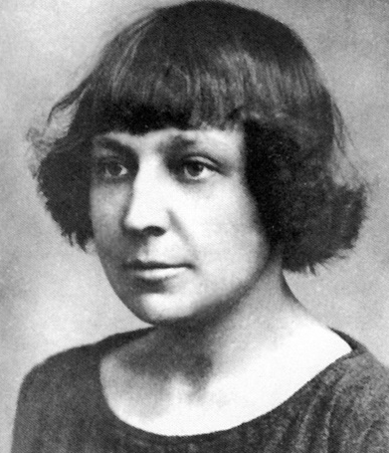
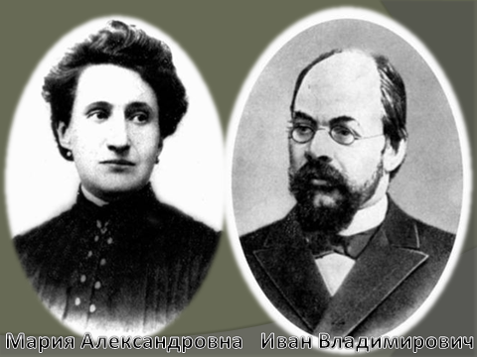
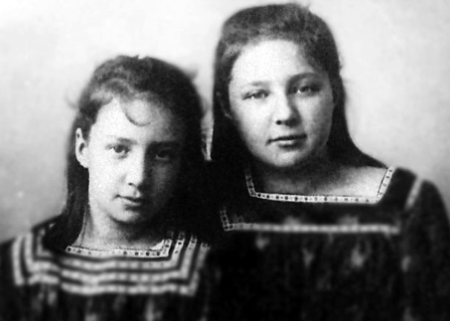
МАРИНА ИВАНОВНА ЦВЕТАЕВА
Родилась: 26 сентября (8 октября) 1892 г. в Москве,
Умерла: 31 августа 1941г. в г. Елабуге, Татарская АССР
Отец - Иван Владимирович Цветаев, — профессор Московского университета, известный филолог и искусствовед; в дальнейшем - директор Румянцевского музея и основатель Музея изящных искусств.
Мать - Мария Александровна Цветаева (урождённая Мейн; 1868—1906) — вторая жена Ивана Владимировича Цветаева.
У Марины были младшая сестра Анастасия, единокровные брат Андрей и сестра Валерия

Slide 31
Первые стихи Марина написала в шестилетнем возрасте, не только на русском, но и на французском и немецком языках. В 1899—1902 гг. Цветаева училась в Музыкальном Общедоступном училище В. Ю. Зограф-Плаксиной в классе фортепиано. В 1901—1902 гг. - в Четвёртой женской гимназии.
Осенью 1902 г. из-за обнаруженного у мамы туберкулёза семья переезжает на Итальянскую Ривьеру. В 1903—1904 гг. Марина училась во французском пансионе в Лозанне, в 1904—1905 гг. — в пансионе во Фрайбурге.
В конце лета 1905 г. Цветаевы вернулись в Россию, в Ялту, затем в 1906 едут в Тарус, где 5 июля мама М. Цветаевой скончалась .
В сентябре 1906 г. Цветаева поступила в четвёртый класс женской гимназии им. В. П. фон Дервиз, из которой через полгода была исключена за свободомыслие и дерзость. Не прижилась она и в гимназии А. С. Алфёровой. В сентябре 1908 г. поступила в шестой класс частной женской гимназии М. Т. Брюхоненко, которую и окончила через два года.
Летом 1909 г. Цветаева едет в Париж, где изучает летний университетский курс по старофранцузской литературе

Slide 32
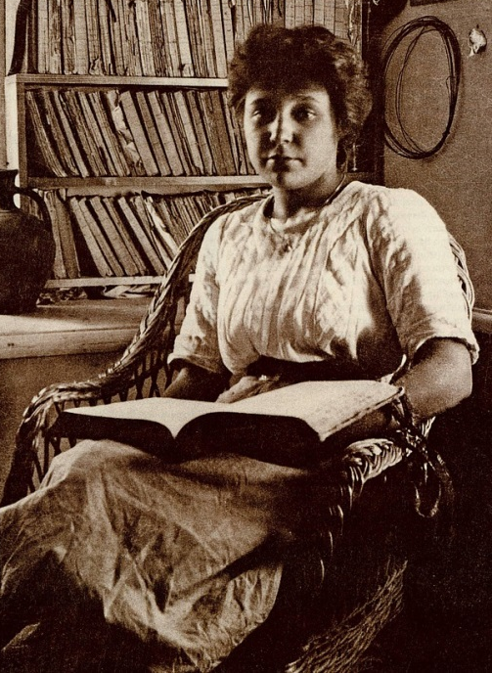

В мае 1911 г., гостя в доме Волошина в Коктебеле, Цветаева познакомилась с Сергеем Эфроном (русский публицист, литератор, офицер Белой армии, агент КНВД; репрессирован и расстрелян в августе 1941 г).
29 января 1912 г. они обвенчались в церкви Рождества Христова в Большом Палашёвском переулке. В сентябре того же года у Марины и Сергея родилась дочь Ариадна («Аля», дважды судимая, обвинялась в шпионаже, 15 лет в лагерях и ссылках, умерла от обширного инфаркта в 1975 году).
М. Цветаева , 1911
В браке М. Цветаевой и С. Эфрона родятся еще 2 детей – дочь Ирина (1917 г.р., умерла от голода в возрасте 3 лет в приюте г.Кунцево) и сын Георгий – («Мур», род. 01.02.1925, погиб в июле 1944 г. на фронте в Белоруссии)

Slide 33
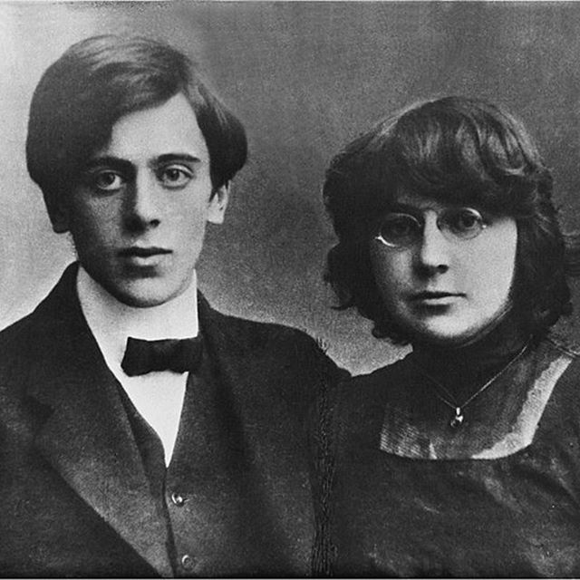
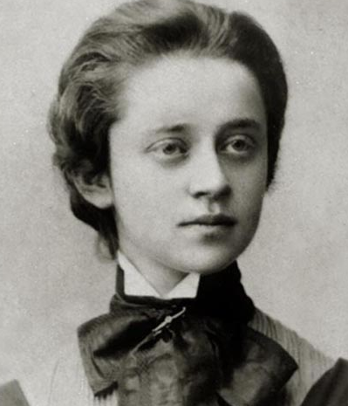
В октябре 1914 г. Цветаева познакомилась с поэтессой и переводчицей Софией Парнок; их романтические отношения продолжались до 1916 года. Это её поэтесса посвятила цикл стихов «Подруга». Цветаева и Парнок расстались в 1916 году, Марина вернулась к мужу Сергею Эфрону. Отношения с Парнок Цветаева охарактеризовала как «первую катастрофу в своей жизни».
С. Эфрон и М. Цветаева
В революцию Эфрон занял сторону белых и уехал воевать на Дон к генералу Корнилову. Оставшись с детьми в страшной революционной Москве, Марина переживает очередной роман – с театром и с актерами Вахтанговской студии. Сонечка Голлидэй, которую Марина называла «моя маленькая», Володя Алексеев, вскоре без вести пропавший
С. Парнок
на фронтах Гражданской войны, красавец Юрий Завадский, «комедиант» ее стихов… Она была очень влюбчивая, и перечислять всех, с кем у Марины была любовь – хотя бы только в письмах, – заняло бы много места. При этом Марина не видела реального человека, а придумывала его, восхищаясь своим созданием. Тем острее пронзала ее боль от разочарования, «катастрофа»…

Slide 34
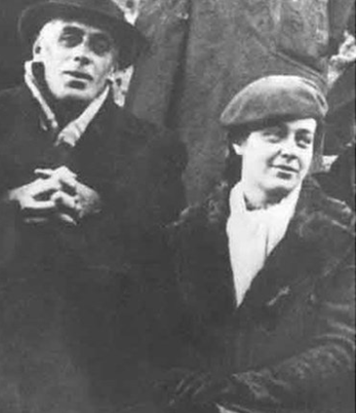
Революция, военное время, голод и страх, смерть второй дочери. Четыре года без вести о судьбе мужа. Когда писатель И. Эренбург нашел Сергея за границей и передал Марине письмо от него, она едет к нему! В Берлине, в ожидании встречи с мужем, влюбляется в издателя Абрама Вишняка. Из Берлина семья переехала в Чехию, где она влюбляется в друга мужа - К. Родзевича. Письма к нему, составили целую книгу, но он её стихов не понимал и не ценил.
Сергей и Ариадна
Эфрон
«Марина рвется к смерти. Земля давно ушла из-под ее ног, – писал С. Эфрон М. Волошину. – Она об этом говорит непрерывно. Она вернулась. Все ее мысли с другим. Сейчас живет стихами к нему. По отношению ко мне слепость абсолютная. Я одновременно и спасательный круг, и жернов на шее. Жизнь моя сплошная пытка. Тягостное одиночество вдвоем».
17 лет за границей, 7 из них – в нищете. В 1937 Ариадна первая переезжает в Россию, тогда же из Франции бежит Эфрон, а в 1939 и Марина с сыном Георгием, чтобы дать ему Родину. В августе 1939 арестуют Ариадну (15 лет заключения и ссылки, реабилитирована в 1955), в октябре - Эфрона (расстреляют в октябре 1941). М. Цветаева повесится 31 августа 1941-го.
«Мурлыга! Прости меня, но дальше было бы хуже. Я тяжело больна, это уже не я. Люблю тебя безумно. Пойми, что я больше не могла жить. Передай папе и Але — если увидишь — что любила их до последней минуты и объясни, что попала в тупик»

Slide 35
Неприкаянной оставалась душа Марины 50 лет. Православие отпевание самоубийц запрещает. В 1990г. по прошению к патриарху группы верующих, включая сестру Анастасию Цветаеву и диакона Андрея Кураева патриарх Алексий II дал благословение на отпевание Цветаевой, которое состоялось в день пятидесятилетия её кончины в московском храме Вознесения Господня у Никитских ворот.
В данной статье ведется литературное расследование в защиту одной из книг Марины Цветаевой. Наталья Гвелесиани раскрывает тайны известного поэта Серебряного века в своей книге «Путь неприкаянной души». Это книга про жизнь Марины Цветаевой: про мужа, про детей, про окружающих ее людей, про вечное веселье, про вечную любовь, про Родину, которая не одна, про петлю, которая одна, про стихи и не стихи
Марина Цветаева: «Моим стихам, как драгоценным винам, настанет свой черед…» // Новая библиотека. – 2013. - №23-24. – С. 11-25

Slide 36
Цветаева была наделена особенностью, так свойственной чутким душам поэтов – предвидением и покорностью судьбе. Уезжая из Франции в Советский Союз в 1939 году, она предчувствовала: ее ждет катастрофа, гибель, но сделать ничего не могла. Поехала за мужем и дочерью, обреченно покорясь судьбе. С началом войны она долго не решалась эвакуироваться, несколько раз меняла решения, колебалась, но все же уехала в Елабугу с сыном. Зная, что обречена влачить жизнь без работы, без средств к существованию, без дома. Как пророчество её строки: «Поглотила любимых пучина, и разграблен родительский дом…».
Представленная книга о жизни и творчестве Марины Ивановны Цветаевой – итог длительной собирательской и исследовательской работы автора. Многие материалы, составившие книгу, публикуются впервые.
Автор книги – В.А. Швейцер, родилась в Москве, окончила филологический факультет МГУ. В настоящее время живет в США
Швейцер, В. Быт и Бытие Марины Цветаевой / В. Швейцер. - М.: Интерпринт, 1992. - 544 с.

Slide 37

А вот ещё просто мистический факт. Собираясь в эвакуацию в город Елабуга, что в Татарстане, нужно было взять самое необходимое. Упаковывать вещи ей помогал Борис Пастернак. Он принёс верёвку, чтобы перевязать чемодан, и, заверяя в её крепости, пошутил: «Верёвка всё выдержит, хоть вешайся». Впоследствии ему передали, что именно на ней Цветаева в Елабуге и повесилась.
А через несколько месяцев был расстрелян Сергей Эфрон. Говорили, что это сделал лично Лаврентий Берия. Сбылось предсказание Марины: «Так вдвоем и канем в ночь: Одноколыбельники».
Она вообще многое предсказывала и о многом знала заранее. И свой трагический конец предчувствовала давно.
Сколько еще пророчеств можно открыть у Цветаевой – известно станет только тому, кто возьмёт в руки томик её стихов и начнёт читать, проникаясь её творчеством, чувствуя и сострадая
Цветаева, М. И. Лирика / М. И. Цветаева. - Ростов н/Д: Изд-во «Феникс», 1996. - 512 с.

Slide 38

«Единственная обязанность на земле человека – правда всего существа» – этот жизненный девиз М. Цветаевой получает убедительное подтверждение в запечатленных мемуаристами ключевых биографических эпизодах, поступках героини книги. В скрещении разнообразных свидетельств вырисовывается облик одного из крупнейших русских поэтов ХХ века.
Особенно же ценно свидетельство самого близкого человека – дочери Ариадны. В книге приведены страницы из её воспоминаний о маме: портрет до мелких деталей в её внешности, её привычки, привязанности и черты характера; здесь описан процесс рождения стиха, здесь рассказано о детстве Цветаевой, и даже глубже - о влиянии её детства на всю жизнь поэтессы, о том, какой мамой она была сама; о её друзьях – поэтах и писателях. Книга содержит ценные свидетельства - семейные фотографии
Воспоминания о Марине Цветаевой: сборник / сост. Л. А. Мнухин, Л. М. Турчинский. - М. : Сов. писатель, 1992. - 592 с.

Slide 39
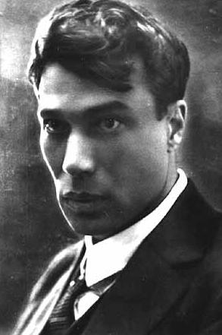
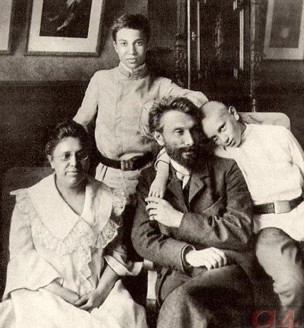
БОРИС ЛЕОНИДОВИЧ ПАСТЕРНАК
Родился: 29 января (10 февраля) 1890 г. в Москве.
Умер: 30 мая 1960 в Переделкино, Московская область
Отец — художник, академик Петербургской Академии художеств Леонид Осипович (Исаак Иосифович) Пастернак
Мать — пианистка Розалия Исидоровна Пастернак (урождённая Кауфман, 1868—1939), переехали в Москву из Одессы в 1889 году
Кроме старшего, Бориса, в семье Пастернаков родились Александр (1893—1982), Жозефина (1900—1993) и Лидия (1902—1989)

Slide 40
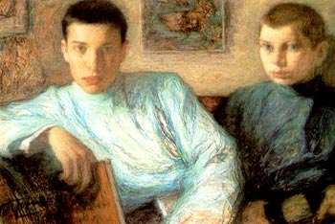
Семья Пастернака поддерживала дружбу с известными художниками - И.И. Левитаном, М.В. Нестеровым, В.Д. Поленовым, С. Ивановым, Н.Н. Ге. В доме бывали писатели, в том числе и Л.Н. Толстой; устраивались небольшие музыкальные выступления, в которых принимали участие композиторы С.В. Рахманинов и А.Н. Скрябин. В 13 лет, под влиянием Скрябина, Пастернак увлёкся музыкой, которой занимался в течение шести лет (сохранились его две прелюдии и соната для фортепиано).
В 1901 год Пастернак поступил сразу во второй класс 5-й московской гимназии (ныне московская школа № 91). В 1908 году, одновременно с подготовкой к выпускным экзаменам в гимназии, под руководством Ю.Д. Энгеля и Р.М. Глиэра готовился к экзамену по курсу композиторского факультета Московской консерватории. Пастернак окончил гимназию с золотой медалью и всеми высшими баллами, кроме закона Божьего, от которого был освобождён из-за еврейского происхождения
Борис (слева) и Александр Пастернак (справа). Портрет работы отца, Леонида Осиповича

Slide 41
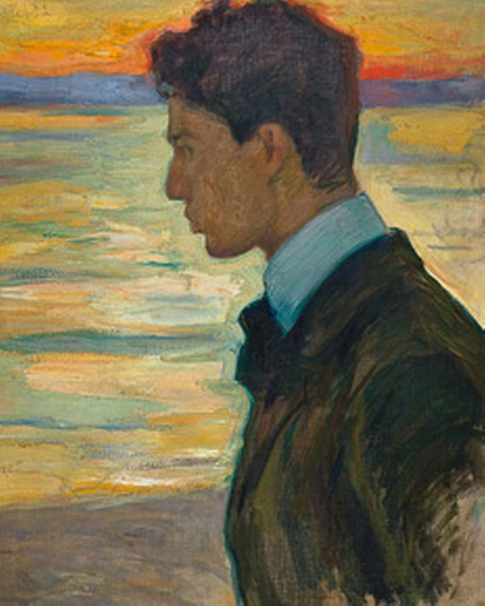
По примеру родителей Пастернак стремился во всём «дойти до самой сути, в работе, в поисках пути». В.Ф. Асмус отмечал, что «ничто не было так чуждо Пастернаку, как совершенство наполовину». Поэтому, из-за отсутствия музыкального слуха, после ряда колебаний, Пастернак отказался от карьеры профессионального музыканта и композитора.
В 1908 году поступил на юридический факультет Московского университета, а в 1909 году, по совету А.Н. Скрябина, перевелся на философское отделение историко-филологического факультета Московского университета.
Пастернак в 1910 году на картине отца Л. Пастернака
Летом 1912 года изучал философию в Марбургском университете в Германии у главы марбургской неокантианской школы профессора Германа Когена, который советовал Пастернаку продолжить карьеру философа в Германии. В 1912 году Б. Л. Пастернак окончил Московский университет. За дипломом Пастернак не явился. Диплом за № 20974 сохранился в архиве Московского университета. В начале 1913 года он пробует силы в качестве философа, затем входит в одну из множества литературных групп - «Центрифуга»

Slide 42

Первые стихи (1913) автор больше ни в один из сборников не включал. Об издании первой книги стихов «Близнец в тучах» (1914) автор сожалел. Вторая книга стихов «Поверх барьеров» (1917) вышла с цензурными изъятиями еще до Октябрьской революции. Лишь свою третью книгу «Сестра моя — жизнь», написанную в 1917-м и изданную чуть позже, он считал началом своего «пробуждения».
После Октябрьской революции поэт испытывает редкостный душевный подъём и целиком отдаётся литературной деятельности. Определилась его роль в советской литературе: Пастернак — это своего рода Маяковский, который не пошёл на площадь вытрясать из себя личность в угоду пролетариату, а, проживая события исторической значимости революционных канунов, старался внимательно наблюдать за своими ощущениями и передавать их с максимальной точностью. Подробнее читайте в работе исследователя русской поэзии профессора Л.А. Озерова «О Борисе Пастернаке»
Озеров, Л.А. О Борисе Пастернаке / Л.А. Озеров. – М. : Знание, 1990. – 64 с.

Slide 43

По «Сестре» очень точно можно представить (не на уровне фактов, но обоняния, осязания и прочего), чем было лето 1917-го.
Милиционером зажат /В кулак, как он дёргает жабрами, /И горлом, и глазом, назад, / По-рыбьи, наискось задранным! / О, верь игре моей, и верь/ Гремящей вслед тебе мигрени! /Так гневу дня судьба гореть / Дичком в черешенной коре.
Пастернак был и поэтом, и обычным человеком. Говорил и о восстаниях, и о том, как тяжёл разрыв с любимой. Гениальным мастером стиха и гражданином, которому надо ещё и просто жить. Какое-то время обе эти роли успешно уживались в нём — молодость!
Любителям поэзии предлагается подарочное издание избранных стихов Б. Пастернака. А специально выполненные для этой книги работы фотографа А. Галкина создают обрамление почти зримым образам лирики поэта
Пастернак, Б.Л. Вальс с чертовщиной : стихотворения / Б.Л. Пастернак; сост. и фотогр. А.М. Галкина. – М. : Русская книга, 1993. – 160 с. : ил.

Slide 44
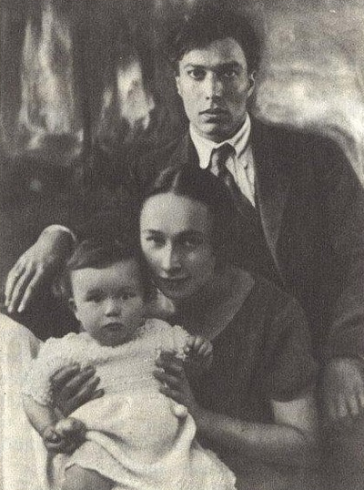
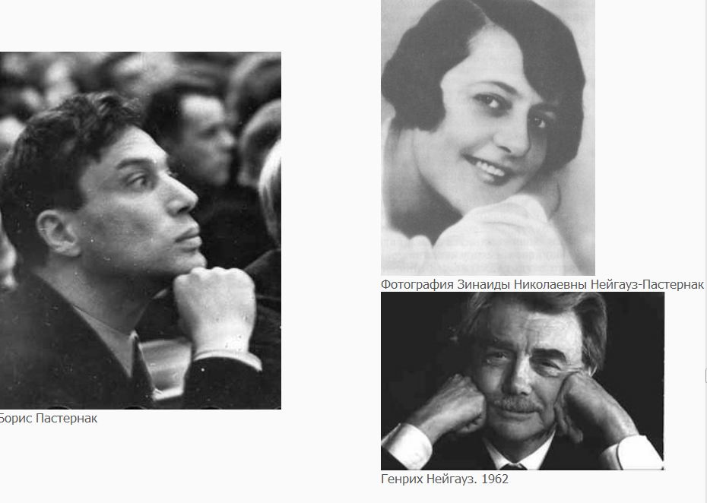
В 1922 г. Пастернак женится на художнице Евгении Лурье, 23 сентября 1923 года у них рождается сын Евгений (1923-2012). Послереволюционная разруха, неопределённость, суета. Пастернак прописан в коммуналке, в бывшей отцовской мастерской, он постоянно переводит. Жене-художнице тоже нужно время и место для работы. Многие заботы о доме он берёт на себя.
А в 1929 году Борис Леонидович познакомился с Зинаидой Николаевной Нейгауз, и сразу понял, что эту женщину он ни за что недолжен упустить.
С женой Е. Лурье и сыном Женей
Спустя полгода поэт ушёл от Лурье, оформив с ней официальный развод, и в 1932 г. женился на Зинаиде Николаевне. Поэт фактически увел свою супругу у лучшего друга. В 1938 году у них рождается общий сын Леонид (1938-1976). Зинаида Николаевна взяла все заботы о доме на себя, она была отличной хозяйкой - у Бориса Леонидовича всегда был порядок в доме и вкусный обед на столе
Генрих Нейгауз
Зинаида Нейгауз

Slide 45
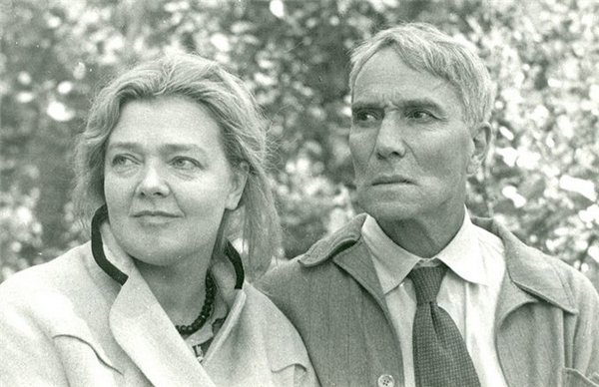
Прошло шестнадцать лет, когда в жизнь писателя вошла его третья любовь - Ольга Всеволодовна Ивинская. Они встретились в послевоенном 1946 году. Ей было 34 года, она была вдовой с двумя детьми: дочь и маленький сын. Ольга работала в журнале «Новый мир» в отделе начинающих писателей, когда в редакцию пришёл Борис Пастернак.
Б. Пастернак и О. Ивинская
Они разговорились и поэт признался новой знакомой, что решил написать роман. А когда началась работа над романом, Пастернак стал чаще заглядывать к опытному редактору и их отношения переросли из дружеских в более близкие, а чувства - в глубокие.
Однако поэт не мог уйти из семьи, бросить жену, которую он всё ещё любил. И всё же, лишённая романтики и утончённости Зинаида Николаевна была так не похожа на Ольгу — нежную, мечтательную и женственную.
В 1949 г. Ольга отказалась дать показания, что в переводах Пастернака есть клевета на советскую действительность и политическая неблагонадёжность, за что была отправлена в лагерь на 4 года. Из-за жестоких пыток она потеряла ребенка, которого ждала от Пастернака

Slide 46

Все четыре года Пастернак заботился о детях Ольги, как о собственных.
Ивинская вышла на свободу в 1953 году. К этому времени он перенёс инфаркт и сильно постарел, но его любовь стала ещё сильней, а отношение к любимой казалось более нежными и трепетными.
Когда в 1955 году Б. Пастернак закончил последнюю главу «Доктора Живаго» и ни одно издательство не взялось его публиковать, он согласился на издание романа в Италии. Это произведение вышло в свет спустя два года, а ещё через год, в 1958 году советскому писателю дали Нобелевскую премию.
Не пафосным оказалось произведение, не одой Революции и гражданской войне. А историей, врача, который теряет любимых и родных из-за нищеты, репрессий, голода, душевных терзаний, историей России от начала века до 1929 года, увиденной глазами её гражданина. Судьбы героев романа как бы вбирают в себя сложность и трагизм времени
Пастернак, Б.Л. Доктор Живаго : роман / Б.Л. Пастернак. – М. : Сов.Россия, 1989. – 640 с., 1 л. портр.

Slide 47
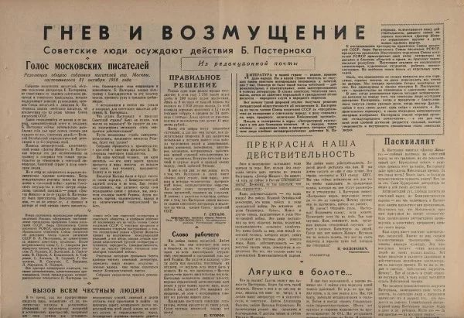
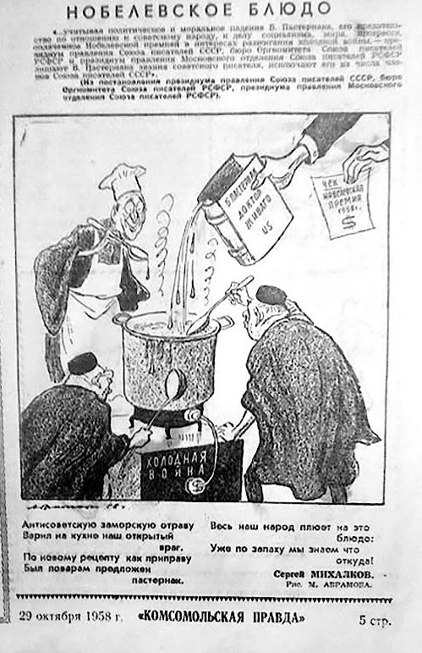
Советская власть обвинила автора романа в измене родине, в предательстве, называла отщепенцем и Иудой. Началась кампания его травли, которая потом в народных воспоминаниях получила название: «Не читал, но осуждаю!».
29 октября в газете «Правда» появилась статья, подписанная шестью академиками, в которой сообщалось о выдающихся достижениях советских физиков, награждённых Нобелевскими премиями в том же году.
И тут же абзац о том, что присуждение премий физикам было объективным, а по литературе — вызвано политическими соображениями.
В газете «Культура и жизнь» прозвучали следующие фразы: «реакционное отсталое мировоззрение», «живёт в разладе с новой действительностью», «советская литература не может мириться с его поэзией»

Slide 48


Несмотря на исключение в октябре 1958 из Союза писателей СССР, Пастернак продолжал оставаться членом Литфонда СССР, что давало возможность получать гонорары, публиковаться. Предположение гонителей о том, что Пастернак, вероятно, захочет покинуть СССР, было им отвергнуто — Пастернак в письме на имя Хрущёва написал: «Покинуть Родину для меня равносильно смерти. Я связан с Россией рождением, жизнью, работой». Доведённый травлей до отчаяния писатель отправил телеграмму в Шведскую Академию: «В связи с тем, как было встречено присуждение мне Нобелевской премии в том обществе, к которому я принадлежу, я считаю необходимым отказаться от неё и прошу не принять это как обиду».
И всё же не сломалась, не очерствела его душа. За три дня до смерти он скажет: «Я всё сделал, что хотел… Если умирают так, то это совсем не страшно». И уже за несколько секунд жене: «Рад».
В чем же заключается главный урок его жизни, если из чьей-либо можно извлечь урок? Читайте в предлагаемой статье
Россинская С.В. Уроки Пастернака : к 120-летию со дня рождения Б.Л. Пастернака, поэта, писателя, переводчика (1890-1960) / С.В. Россинская // Новая библиотека. – 2010. - №6. – С. 6-11

Slide 49

Пастернака восстановят в Союзе писателей в 1987 посмертно, его Нобелевскую премию вручат в 1989 г. сыну Евгению.
Под редакцией Евгения Пастернака – сына писателя и поэта, вышло несколько собраний сочинений, в том числе полное собрание сочинений в 11 томах. В конце XX — начале XXI века в России были изданы многочисленные сборники, воспоминания и материалы к биографии писателя, в том числе и предлагаемое издание. В книге в качестве иллюстративного материала, наряду с фотографиями последних лет, используются архивные и любительские, плохо сохранившиеся, но тем более ценные фотографии. А воспоминания сына, близких людей, друзей, сведения из архивов помогут узнать Бориса Пастернака не только как поэта и писателя, но в большей степени как человека и гражданина здесь и сейчас…
Пастернак, Е. Борис Пастернак. Материалы для биографии / Е. Пастернак. – М. : Советский писатель, 1989. – 687 с.

Slide 50
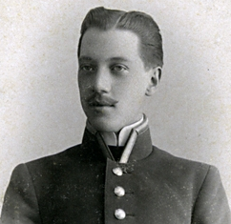
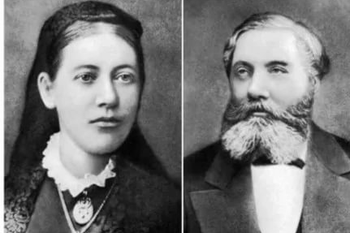
НИКОЛАЙ СТЕПАНОВИЧ ГУМИЛЁВ
Родился: 3 (15 апреля) 1886 г. в Кроншадте, Санкт-Петербург, Российская империя .
Умер: 26 августа 1921 под Петроградом, Петроградская губерния, РСФСР.
Отец - Степан Яковлевич Гумилев, кронштадтский корабельный врач (1836-1910).
Мать — Анна Ивановна, урождённая Львова (1854-1942). Старший брат Дмитрий (1884—1922).
Дети: Лев Гумилёв (1912 – 1992), сын первой жены - Анны Ахматовой. Детей нет.
Елена Гумилёва (1919-1942), дочь второй жены Анны Энгельгардт. Детей нет.
Орест Николаевич Высотский (1913 - 1992), сын возлюбленной Ольги Николаевны Высотской. Его 2 дочери и 1 сын Николай — единственные потомки поэта

Slide 51
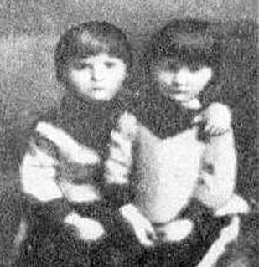
В детстве Николай Гумилёв был слабым и болезненным ребёнком: постоянные головные боли и непереносимость шума. В Царскосельской гимназии из-за болезни он проучился несколько месяцев (с осени 1894) и перешёл на домашнее обучение. Затем в связи с переездами семьи он учился в Гимназии Гуревича (1896) Петербург, во 2-й Тифлисской гимназии и 1-й Тифлисской мужской гимназии (1900). В «Тифлисском листке» 1902 года впервые было опубликовано стихотворение Н. Гумилёва «Я в лес бежал из городов…».
Митя и Коля Гумилёвы
В 1903 Николай вновь учится в Царскосельской гимназии, правда из-за плохой успеваемости однажды был на грани отчисления, но директор гимназии И.Ф. Анненский настоял на том, чтобы оставить ученика на второй год: «Всё это правда, но ведь он пишет стихи». Весной 1906 года Николай Гумилёв сдал выпускные экзамены и получил аттестат зрелости. За год до окончания гимназии на средства родителей была издана первая книга его стихов «Путь конкистадоров».
С 1906 г. Гумилёв жил в Париже: слушал лекции по французской литературе в Сорбонне, изучал живопись — и много путешествовал не только по Франции, но и побывал в Италии

Slide 52

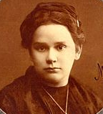
Находясь в Париже, издавал литературный журнал «Сириус». Там он знакомится с молодой поэтессой Елизаветой Дмитриевой. Через несколько лет у них будет роман, но предложение руки и сердца будет отвергнуто в пользу
Е.Дмитриева
Волошина, с которым даже состоится дуэль, без жертв. В апреле 1907 Гумилёв проходит призывную комиссию в России , встречается с возлюбленной — Анной Горенко. В июле он отправился в своё первое путешествие по Леванту, к концу месяца он уже в Париже. В 1908 г. выходит сборник «Романтические цветы», на деньги от продаж которого и скопленные средства родителей он отправляется во второе путешествие. Турция, Греция, Египет.
В 1910 году вышел сборник «Жемчуга», который, вошел в представленную здесь читателям книгу стихов и поэм . Также в книгу вошли стихотворения и поэмы, входившие в сборники «Путь конквистадоров», «Чужое небо», «Колчан», «Романтические стихи», «Костер», «Шатер», а также стихотворения, опубликованные посмертно
Гумилёв, Н.С. Стихотворения и поэмы / Н. С. Гумилёв; Вступ. Статья Н.Н. Скатова; Сост и примеч. М. Д. Эльзона. – М.: Современник, 1989. – 461 с.

Slide 53
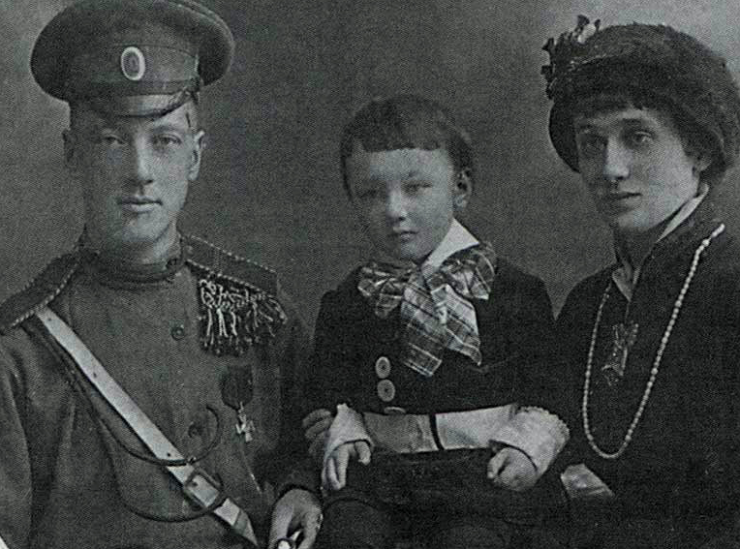
25 апреля 1910 года в Николаевской церкви села Никольская слободка, в предместье города Киева Гумилёв обвенчался с Анной Андреевной Горенко (Ахматовой). Пять лет он упорно и страстно за ней ухаживал, после нескольких отказов выйти за него замуж он даже пытался свести счеты с жизнью, к счастью неудачно. И Анна согласилась. А вот её родители – нет. На венчание не явились. Не верили, что у этого союза может быть счастливое будущее, так как в ответ на пылкую влюбленность Николая Анна оставалась эмоционально сдержанной и холодной. Ко времени венчания Гумилев стал уже известным поэтом, выпустил три книги стихов, был вхож в литературные салоны, куда ввел свою молодую жену.
Своим наметанным глазом он выбирал самые лучшие из многих написанных ею стихотворений. Их сразу стали называть «Гумилёв и Гумильвица». В 1912 году он активно печатается, поступает на историко-филологический факультет Петербургского университета, где изучает старофранцузскую поэзию. А 1 октября того же года у Анны и Николая Гумилёвых родился сын Лев
Н. Гумилёв и А. Ахматова с сыном Львом

Slide 54
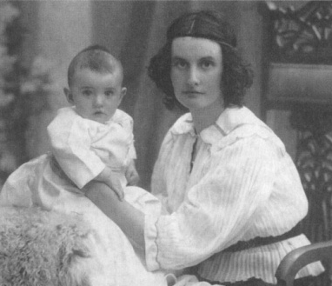
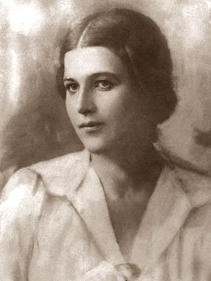
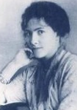
Надо отметить, что женщины Гумилева любили. Ещё до рождения сына поэт познакомился с актрисой театра Мейерхольда Ольгой Николаевной Высотской. Закончился их бурный роман рождением в 1913 году сына - Ореста Николаевича Высотского. Разводиться с Ахматовой Гумилёв не был готов, Ольга уехала в Москву.
О.Высотская
Оба сына Гумилёва друг о друге знали, даже умерли оба в 1992 году. В 1916 году в кабачке на Марсовом поле Гумилёв знакомится с Ларисой Рейснер - воплощением женственности и красоты. Сохранились их письма с неистовыми признаниями в любви. Он делал ей предложение, она отказала, он всё ещё был женат на Ахматовой, но уже давно не жил с ней. Лери хотела доказательств его любви, хотела огня. После года любовных метаний, он уехал в Париж .
Л.Рейснер
А там встреча с юной красавицей Еленой Дюбуа (1917 год). Он посвятил ей целый цикл стихотворений, многие просто записывал ей в альбом, поэтому изданы они были уже после его смерти в Берлине в 1923 году, и считаются вершиной любовной лирики Гумилёва. А Елена? Она единственная так и не ответила ему взаимностью и вышла замуж за американского миллионера
Е. Дюбуа

Slide 55
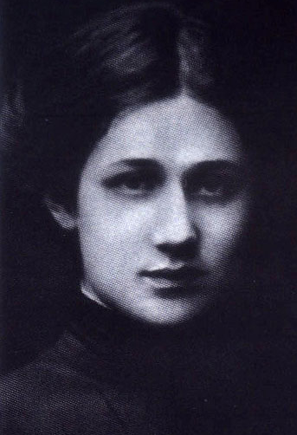
Опустошенный вернулся Гумилёв в Петербург в 1918 году. У него начался роман с дочерью известного историка и литературоведа, актрисой Анной Энгельгард. Была она очень хороша собой, но пуста и взбалмошна. В этом же 1918-м Гумилёв наконец получил официальный развод с Ахматовой, кстати по её инициативе. Когда об этом узнала Лариса Рейснер, было уже поздно, Гумилёв собирался жениться на Анне Второй, как в шутку называли её друзья Гумилёва.
В 1919 году Анна Энгельгард родила Гумилёву дочь Елену. Он мечтал, чтобы была она красавицей, как и её мать. Оба сына его были некрасивы, как он считал, и похожи на него. Правда отношения с Анной тоже не складывались, хотя осталась она официальной женой до его смерти. Дочь в юности была некрасивой, очень похожей на папу, а потом, якобы, расцвела. Но всю семью Энгельгардов ждала страшная судьба. Сначала Анна танцевала в нэповских кафе, имела славу доступной женщины, от соседа по коммуналке родила ещё одну дочь. Потом работала актрисой в кукольном театре. Дочь Елена до войны работала где-то счетоводом. А во время блокады в 1942-м вся семья умерла от голода.
Но вернёмся к событиям 1912-1913 годов

Slide 56

В 1913 году – новая экспедиция в Абиссинию. Начало 1914 года было тяжёлым для поэта: перестал существовать «цех поэтов», возникли сложности в отношениях с Ахматовой, наскучила богемная жизнь, которую он вёл, вернувшись из Африки. После начала Первой мировой войны в начале августа 1914 года Гумилёв записался добровольцем в армию. Вместе с Николаем на войну (по призыву) ушёл и его брат Дмитрий Гумилёв, который был контужен в бою и умер в 1922 году. В 1915 году Николай Гумилёв воевал на Волыни. Здесь он прошёл самые тяжкие военные испытания, получил 2-й Георгиевский крест, которым очень гордился. На это Анна Ахматова откликнулась несколько скептически:
Долетают редко вести / К нашему крыльцу. / Подарили белый крестик / Твоему отцу.
Так она писала маленькому сыну Льву.
Подробнее о личности, судьбе, наследии в представленной книге, где один из многих очерков, портретов и эссе посвящен Н.С. Гумилёву
Русская литература XX века. Очерки. Портреты. Эссе. Кн. для учащихся 11 кл. сред. шк. В 2 ч. Ч. 1 / Л.А. Смирнова, А.М. Турков, А.М. Марченко и др.; Сост. Е.П. Пронина; Под. ред. Ф.Ф. Кузнецова. – М. : Просвещение, 1994. – 383 с.

Slide 57
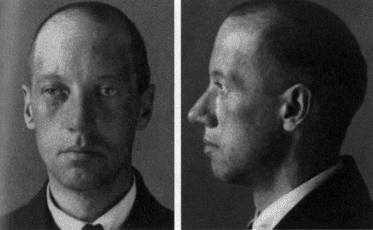
Гумилёв никогда не идеализировал кровавой военной машины. В своих фронтовых корреспонденциях он отразил трагическое лицо войны, не скрывая собственных потрясений. Однако не счел нужным оградить себя от смертельной опасности – в мае 1917 года по собственному желанию едет на Солоникскую (Греция) операцию Антанты. На Родину вернется только в апреле 1918 года и сразу включится в напряженную после Октябрьской революции деятельность по созданию новой культуры. Читает лекции в Институте истории искусств, работает в редколлегии издательства «Всемирная литература», занимается художественными переводами.
Незадолго до гибели в 1921 году был избран председателем Петроградского отделения Всероссийского Союза писателей. Казалось бы, не было причин для трагического исхода. А он уже наступал.
3 августа 1921 г. Гумилёва арестовали. Он был причислен (но не причастен) к антисоветскому заговору Таганцева, и по законам того времени должен был о нём донести.
Николай Степанович Гумилёв был убит 25 августа 1921 года без суда и каких бы то ни было доказательств вины.
Оборвалась жизнь человека, а жизнь поэта обрела свое инобытие

Slide 58

Еще не раз вы вспомните меня / И весь мой мир, волнующий и странный…
Его имя долгое время вычеркивалось из книг и статей. Три поколения читателей не могли найти в «открытом доступе» ни его книг, ни статей о нем. Но помнили, и читали, и переписывали «Шатер», «Колчан», «Огненный столп» от руки. Гумилева «держали под запретом» дольше всех, до 1986 года, до перестройки. А в 1992 году Гумилёв был реабилитирован.
И вот ведь парадокс: убит как политический преступник, но в отличие от большинства поэтов, в его творчестве практически отсутствует политическая тематика. Лирика Гумилёва - про любовь, искусство, жизнь и смерть, также присутствуют военные и «географические» стихи. Сегодня читателям Гумилёв известен как поэт, менее известен как писатель и драматург. Собрание сочинений, в 3 томах раскроет перед читателем больше возможностей познакомиться с поэзией, прозой, драматургией, статьями и личной перепиской выдающегося гения
Гумилев, Н. С.
Сочинения в трех томах. Т.1 : стихотворения; Поэмы / Н.С. Гумилев. - М. : Худож. лит., 1991. - 590 с.
Т.2 : драмы; Рассказы / Н.С. Гумилев. - М. : Худож. лит., 1991. - 478 с.
Т.3 : письма о русской поэзии / Н.С. Гумилев. - М. : Худож. лит., 1991. - 430 с.

